Slide 1
Осложнения при инъекциях

Slide 2
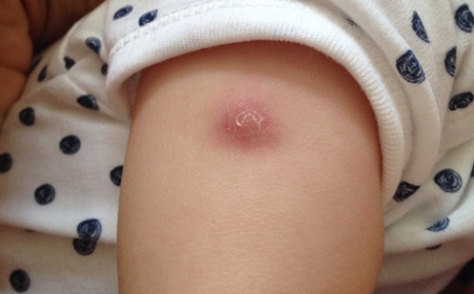
Инфильтрат
Инфильтрат при подкожной инъекции
Возникает при подкожных, внутримышечных и внутривенных инъекциях.
Инфильтраты возникают, если нарушили метод введения препарата, ввели недогретый масляный раствор или сделали много инъекций в одно и то же место.
Что делать: тщательно выбирать место для инъекции; чередовать ягодицы; следить за температурой вводимых препаратов и правильно выполнять манипуляцию.
Если инфильтрат образовался наложить полуспиртовой компресс или гепариновую мазь – по назначению врача.

Slide 3
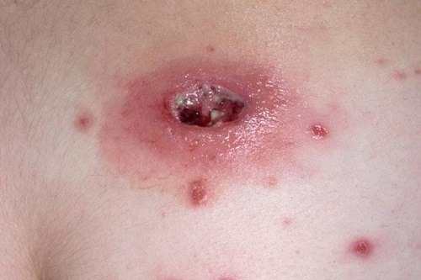
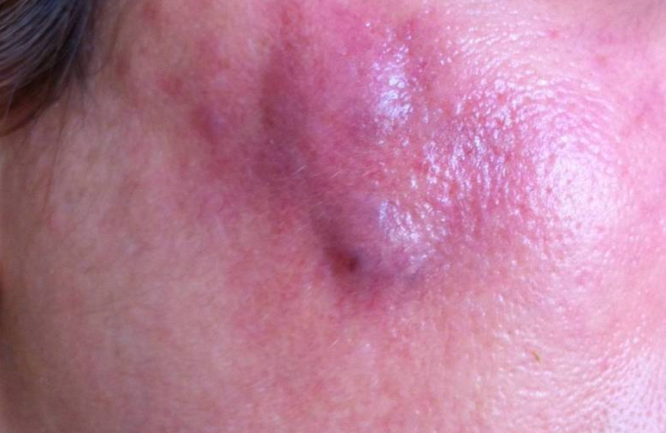
Абсцесс
Абсцесс при внутримышечных инъекциях Абсцесс при подкожных инъекциях
Возникает при подкожных и внутримышечных инъекциях.
Гнойное воспаление, имеющее четкую границу. Может появиться, если при инъекции медсестра нарушила правила асептики и антисептики, а также на фоне неправильно пролеченных постинъекционных инфильтратов.
Что делать: нужно провести оперативное лечение – вскрыть и дренировать полость. Для этого направьте пациента к хирургу.

Slide 4
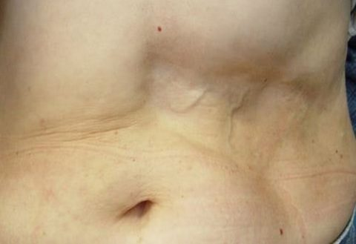
Липодистрофия
Липодистрофия в месте введения инсулина
Возникает при подкожных инъекциях.
Может возникнуть при подкожном введении инсулина. Чаще всего это происходит, если гормон неоднократно вводят в одно и то же место.
Что делать: прекратить вводить инсулин в пораженный участок. Для профилактики липодистрофии медсестра должна чередовать места инъекций инсулина и вводить препарат комнатной температуры.

Slide 5
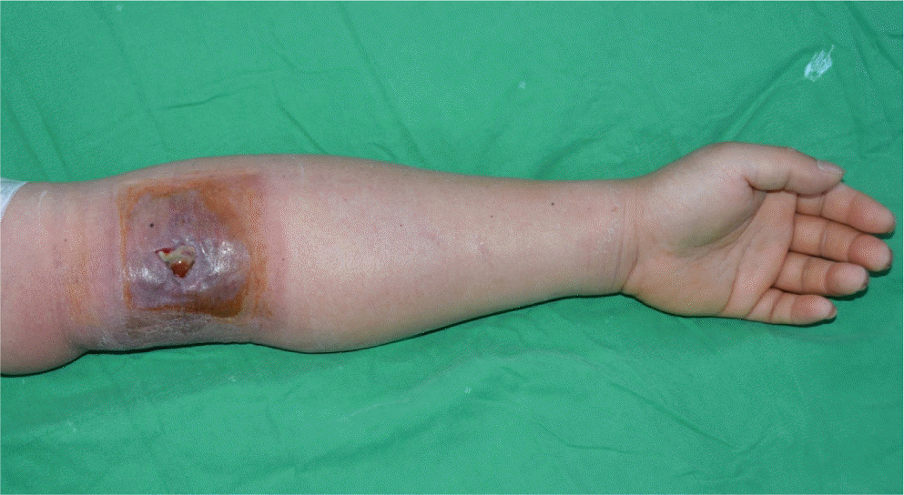
Некроз тканей
Некроз тканей
Возникает при подкожных инъекциях.
Может начаться, если неправильно ввели под кожу гипертонический раствор, например 10% раствор хлорида натрия или хлорида кальция, или другие местно раздражающие вещества.
Что делать: При появлении некроза тканей нужно незамедлительно прекратить введение препарата и позвать врача.

Slide 6
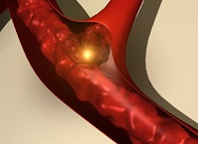
Медикаментозная эмболия
Медикаментозная или масляная эмболия
Возникает при подкожных инъекциях.
Осложнение возникает, если медсестра нарушила технику проведения инъекции масляного раствора препарата или суспензии: не проверила положение иглы и лекарство попало в сосуд. Может проявляться в виде приступов одышки, цианоза и часто заканчивается летальным исходом.
Что делать: направить к лечащему врачу. Он назначает лечение в зависимости от симптоматики.

Slide 7
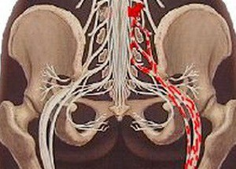
Повреждение нервов
Седалищный нерв
Возникает при внутримышечных инъекциях.
Если неправильно выбрали место инъекции или игла прошла рядом с нервным стволом, может возникнуть неврит или паралич конечности.
Что делать: только профилактика – тщательно выбирать места для инъекции.

Slide 8
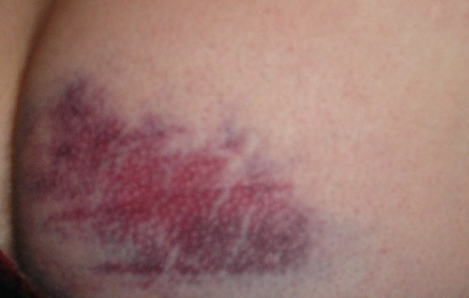
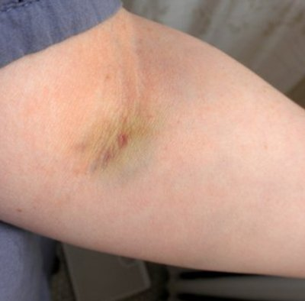
Гематома
Гематома после внутримышечного инъекции Гематома после внутривенной инъекции
Возникает при внутримышечных и внутривенных инъекциях.
Может появиться при попадании иглы в сосуд. Гематомы чаще образуются у пациентов с нарушенной свертываемостью крови или повышенной проницаемостью сосудов.
Что делать: нужно использовать острые иглы и соблюдать технику манипуляции. Если гематома появилась, надо приложить к месту инъекции сухую салфетку и положить пузырь со льдом. Чтобы ускорить рассасывание, можно наносить гепариновую мазь.

Slide 9
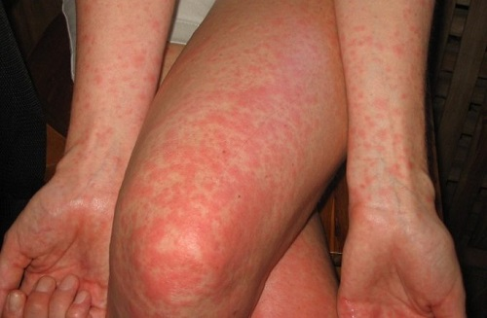
Аллергические реакции
Аллергия на препарат
Возникает при внутримышечных и внутривенных инъекциях.
Если перед инъекцией не собрали анамнез и не выяснили, есть ли у пациента непереносимость каких-либо веществ, может появиться аллергия в виде зуда кожи, кожных высыпаний, отека Квинке. Наиболее опасная реакция – анафилактический шок.
Что делать: при любом проявлении аллергической реакции надо отменить препарат. Если этого не сделать, повторное введение может привести к анафилактическому шоку.

Slide 10
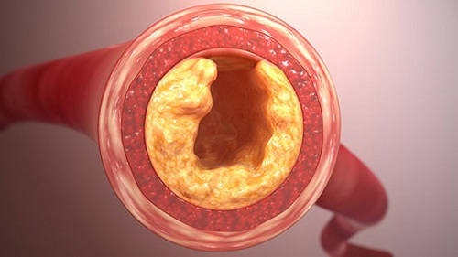
Жировая эмболия легочных сосудов
Сосуд, пораженный жировой эмболией
Возникают при внутривенных инъекциях.
Начинается, если в вену ввели препарат, предназначенный для внутримышечного или подкожного введения, например раствор камфары в масле. Она проявляется внезапными болями в области сердца, удушьем, кашлем, посинением лица и верхней половины грудной клетки.
Что делать: расскажите врачу, он должен назначить лечение.

Slide 11
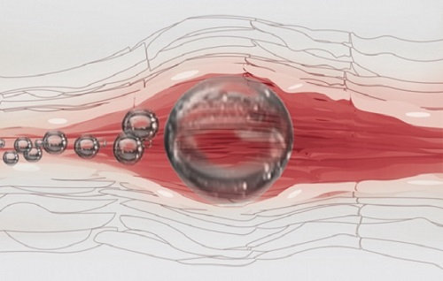
Воздушная эмболия легочных сосудов
Воздушная эмболия
Возникают при внутривенных инъекциях.
Начинается при попадании в сосуды пузырьков воздуха.
Что делать: перед инъекцией нужно удалить воздух из всех заглушек, дополнительных элементов и «капельниц», а также прекращать вливание до того как флакон опустеет.

Slide 12
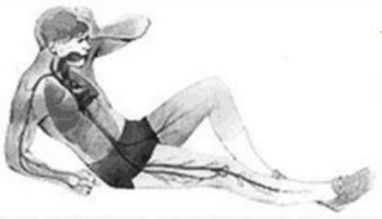
Головокружение, коллапс,
нарушение ритма сердца
Острая сосудистая недостаточность - коллапс
Возникают при внутривенных инъекциях.
Могут начаться при слишком быстром введении лекарства.
Что делать: немедленно вызвать врача. Обеспечить приток свежего воздуха, уложить пациента горизонтально без подголовника, голову повернуть на бок, освободить от стесняющей одежды, приподнять ноги на 30 см, укрыть одеялом.

Slide 13
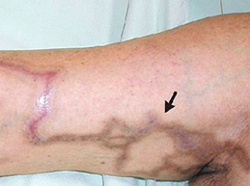
Флебит
Флебит
Возникает при внутривенных инъекциях.
Химическое или физическое раздражение может вызвать воспаление вены, которое часто сопровождается тромбированием пораженного сосуда.
Что делать: необходимо строго соблюдать правила проведения внутривенных вливаний и инъекций, своевременно лечить гнойничковые заболевания, воспалительные процессы и мелкие травмы. Терапию проводит врач-флеболог.

